Slide 1
Многообразие корней
Подготовила учитель МБОУ ООШ п.Тельмана Стефутина Ирина Викторовна

Slide 2
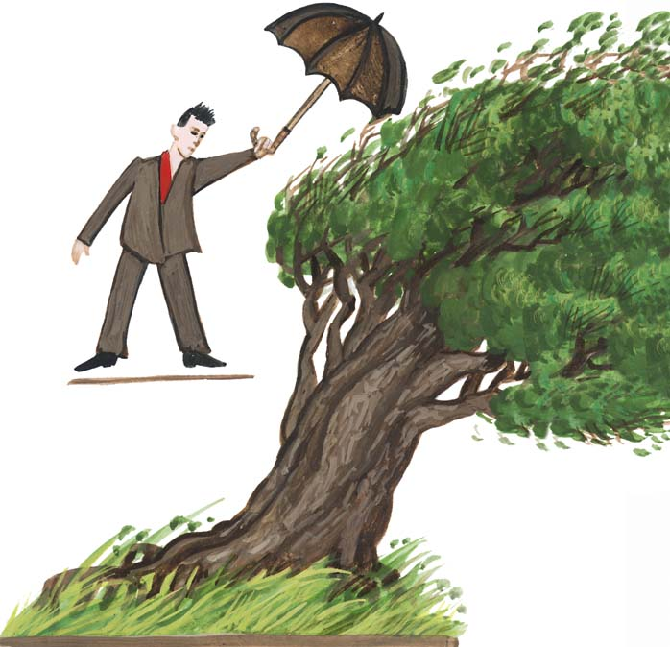
Трудно в сильный ветер удержать в руках зонтик. В сотни раз большие усилия должны выдерживать корни, чтобы дерево в бурю не свалилось.

Slide 3
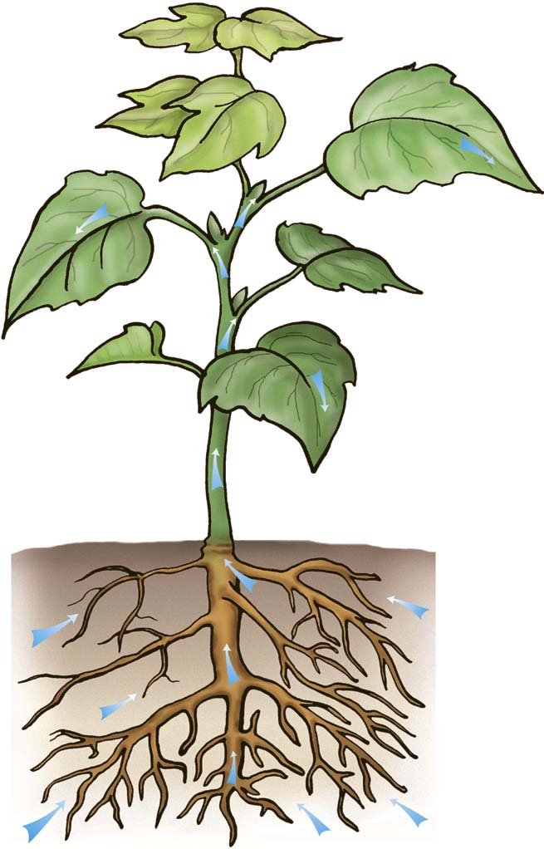
Корни всасывают и передают в побег необходимую для жизни растения воду и минеральные соли. У некоторых растений скорость движения воды в древесине достигает нескольких десятков метров в час.

Slide 4
корни могут быть такими:
Те, которые выполняют запасающие функции:
Корнеплоды -разрастание главного корня
Корневые клубни- образуются на боковых и придаточных корнях

Slide 5
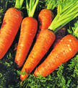
петрушка
редис
морковь
Корнеплоды: запасные вещества откладываются в коре корня или древесины

Slide 6
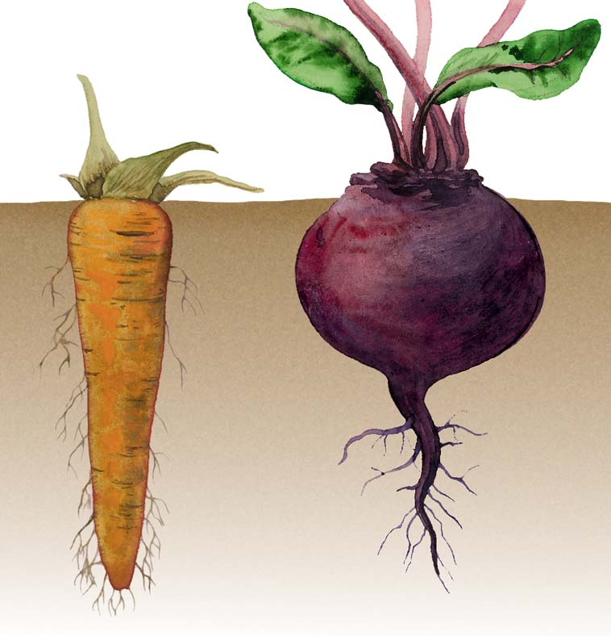
корнеплоды
Корни, которые кроме всего прочего служат хранилищами запасов, можно узнать по вздутой форме.

Slide 7
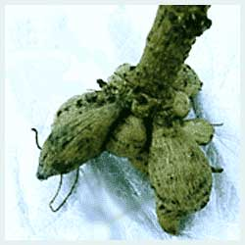
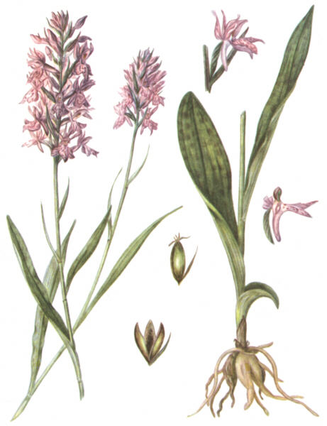
Корневые шишки
Корнеклубни георгина
Ятрышник пятнистый

Slide 8
Корни с клубеньками
Измененные боковые корни, в которых поселяются бактерии. Благодаря им растения живут на бедных азотом почвах, делают их более плодородными.
Горох, люпин и другие бобовые

Slide 9
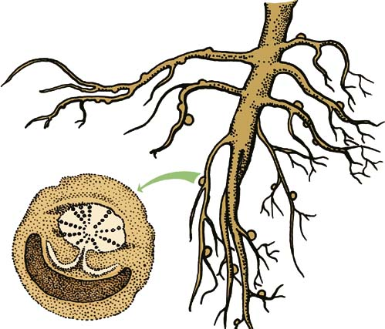
У клевера, гороха и их родственников в корневых клубеньках обитают почвенные бактерии, вырабатывающие необходимые растению соединения азота.

Slide 10
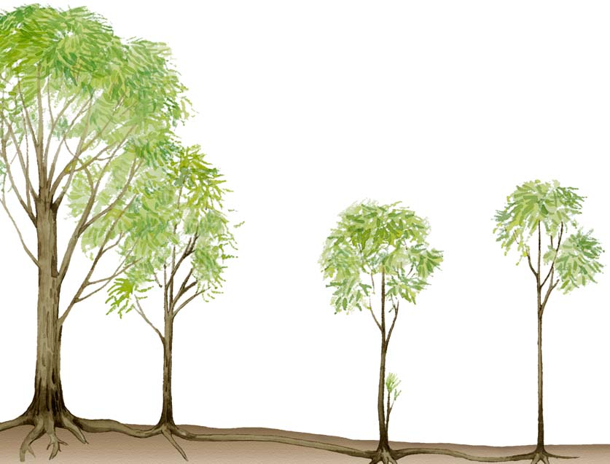
У некоторых растений, например у тополей, серой ольхи от корней могут отрастать побеги. Такой способ размножения помогает им быстро захватывать территорию.

Slide 11
Видоизменения придаточных корней
Воздушные придаточные корни
Дыхательные корни
Ходульные корни
Столбовидные корни
Цепляющиеся
Втягивающиеся корни
Грибокорень или микориза
Корни с клубеньками

Slide 12
Воздушные корни
у растений-эпифитов (поселяются на деревьях, но не паразитируют на них) поглощают воду и минеральные соки из воздуха.
орхидея

Slide 13
Дыхательные корни
Имеют специальные ткани по которым воздух поступает в подводные части растений.
У растений, живущих на почвах с пониженным содержанием кислорода.

Slide 14
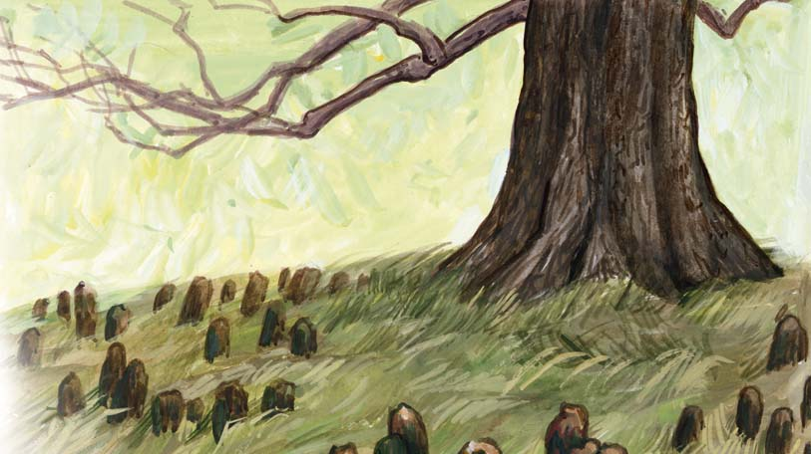
Дыхательные корни таксодиума или болотного кипариса поднимаются над поверхностью почвы. Их задача — проведение воздуха к глубже лежащим корням.

Slide 15
Ходульные корни
Образуются у растений, произрастающих в приливно - отливной зоне. Они высоко удерживают над водой побеги.
Филодендрон, мангры

Slide 16
Столбовидные корни
Растут как придаточные от горизонтальных ветвей, разрастаясь поддерживают крону
баньян

Slide 17
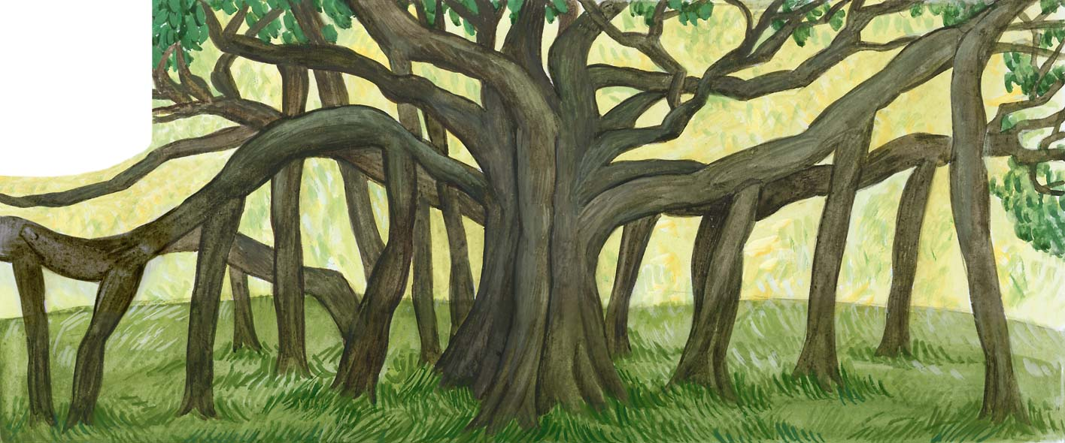
Корни-подпорки фикусов-баньянов похожи на стволы. Целая роща в несколько гектар может оказаться одним растением.

Slide 18
цепляющиеся
Корни – прицепки прикрепляются к опоре.
Лианы, плющи

Slide 19
Втягивающие корни
В мочковатой корневой системе они более толстые. Сокращаясь, они втягивают клубнелуковицу глубже в почву
крокусы

Slide 20
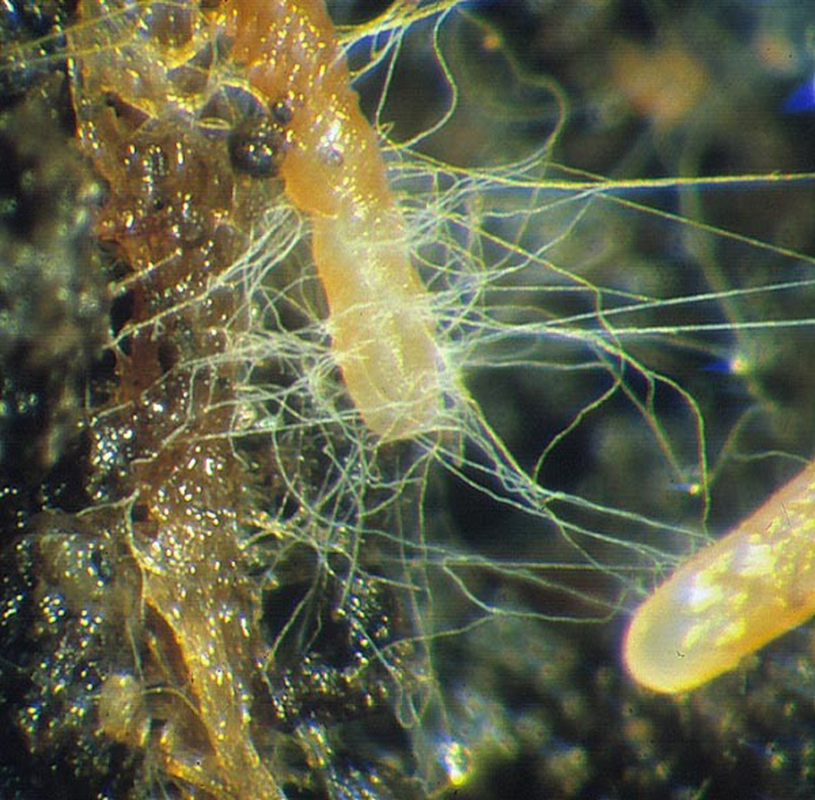
Грибокорень или микориза
Мицелий гриба проникает внутрь корня дерева и выполняют роль корневых волосков.

Slide 21
Корни с клубеньками
Измененные боковые корни, в которых поселяются бактерии. Благодаря им растения живут на бедных азотом почвах, делают их более плодородными.
Горох, люпин и другие бобовые

